Slide 1
Новые подходы при организации и осуществлении контрольно-надзорной деятельности
И.Г.Жданова-Заплесвичко
К .м.н., начальник отдела организации деятельности Управления Роспотребнадзора по Иркутской области
Иркутск, 2022 г.

Slide 2
Федеральная служба по надзору в сфере защиты прав потребителей и благополучия человека осуществляет:
Федеральный государственный санитарно-эпидемиологический контроль (надзор);
Федеральный государственный контроль (надзор) в области защиты прав потребителей;
Санитарно-карантинный контроль в пунктах пропуска через государственную границу Российской Федерации;
Федеральный государственный контроль (надзор) за соблюдением законодательства Российской Федерации о защите детей от информации, причиняющей вред их здоровью и (или) развитию, за соответствием информационной продукции, реализуемой потребителям, обязательным требованиям в области защиты детей от информации, причиняющей вред их здоровью и (или) развитию, в части указания в сопроводительных документах на информационную продукцию сведений, полученных в результате классификации информационной продукции, а также в части размещения на такой продукции в соответствии с указанными сведениями знака информационной продукции;
Федеральный государственный лицензионный контроль (надзор) за деятельностью в области использования возбудителей инфекционных заболеваний человека и животных (за исключением случая, если указанная деятельность осуществляется в медицинских целях) и генно-инженерно-модифицированных организмов III и IV степеней потенциальной опасности, осуществляемой в замкнутых системах;
Федеральный государственный лицензионный контроль (надзор) за деятельностью в области использования источников ионизирующего излучения (генерирующих) (за исключением случая, если эти источники используются в медицинской деятельности).

Slide 3
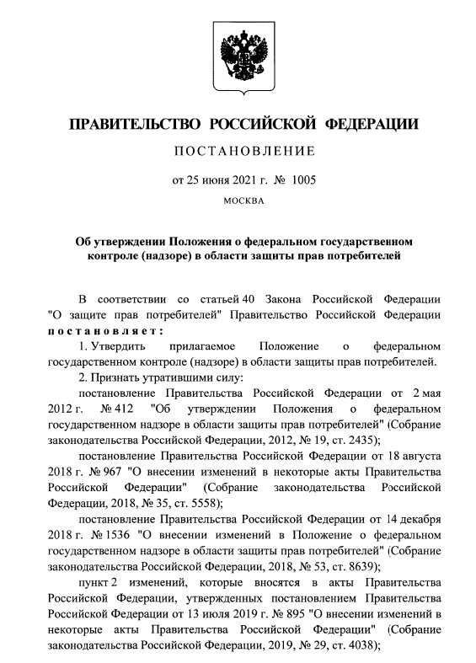
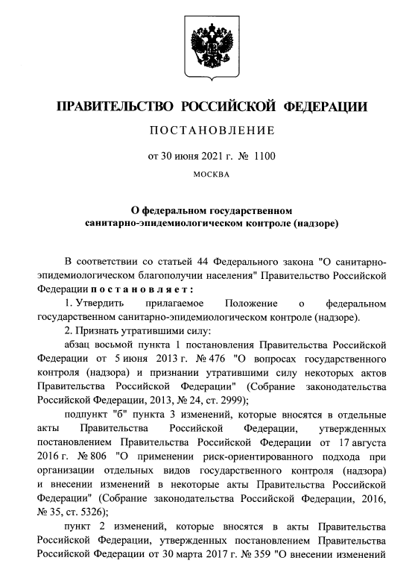
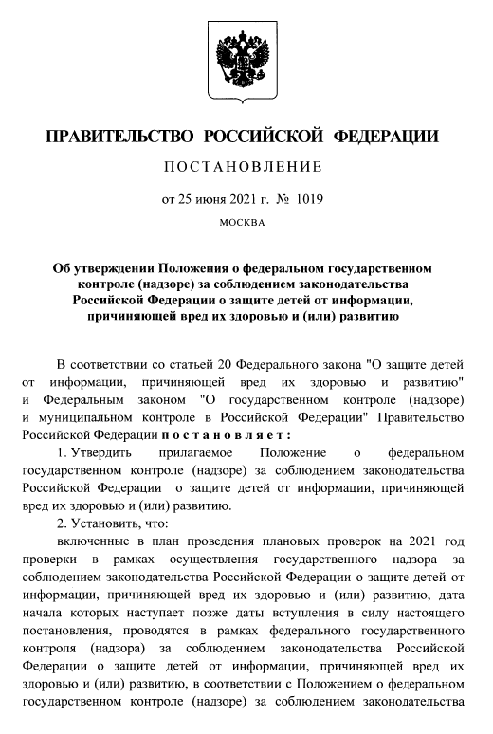
Положения о видах контроля (надзора)

Slide 4
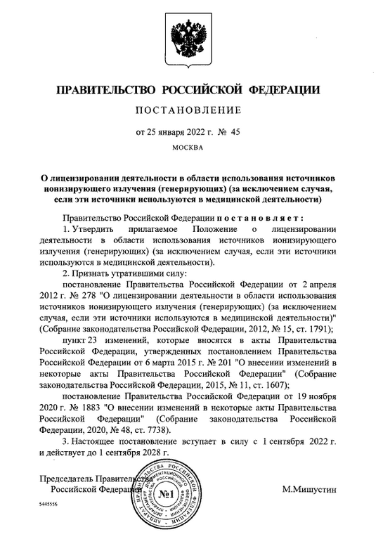
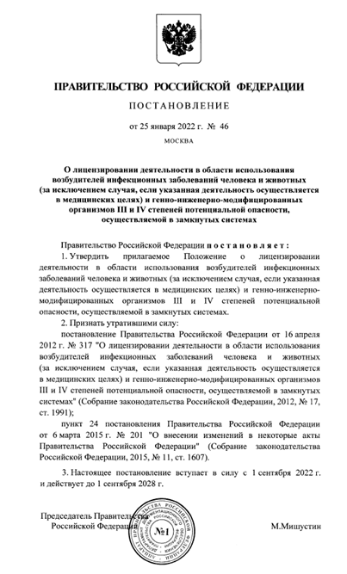
Положения о видах контроля (надзора)

Slide 5
Проверочные и оценочные листы
Утверждены формы ПРОВЕРОЧНЫХ ЛИСТОВ (списки контрольных вопросов, ответы на которые свидетельствуют о соблюдении или несоблюдении контролируемым лицом обязательных требований) :
Приказ Роспотребнадзора от 24 декабря 2021 г. N 807 (утверждены 16 форм проверочных листов)
Приказ Роспотребнадзора от 24 декабря 2021 г. N 808 (утверждены 6 форм проверочных листов)
Утверждены формы ОЦЕНОЧНЫХ ЛИСТОВ, в соответствии с которыми проводится оценка соответствия соискателя лицензии или лицензиата лицензионным требованиям при осуществлении деятельности:
Приказ Роспотребнадзора от 21 февраля 2022 г. N 56 (утверждена форма оценочного листа оценки деятельности в области использования ИИИ)
Приказ Роспотребнадзора от 21 февраля 2022 г. N 57 (утверждена форма оценочного листа оценки деятельности в области использования ВИЗ и ГИМО)
Приказ Роспотребнадзора от 20.01.2022 N 18 (утверждены 30 форм проверочных листов)

Slide 6
Объекты федерального государственного санитарно-эпидемиологического контроля (надзора)
а) деятельность, действия (бездействие) контролируемых лиц, в рамках которых должны соблюдаться обязательные требования, в том числе предъявляемые к контролируемым лицам, осуществляющим деятельность, действия (бездействие);
б) результаты деятельности контролируемых лиц, в том числе продукция (товары), подлежащая государственному контролю (надзору) на таможенной границе и таможенной территории Евразийского экономического союза по Единому перечню продукции (товаров), подлежащей государственному санитарно-эпидемиологическому надзору (контролю), утвержденному решением Комиссии Таможенного союза от 28 мая 2010 г. N 299 "О применении санитарных мер в Евразийском экономическом союзе", к которой предъявляются обязательные требования;
в) здания, помещения, сооружения, линейные объекты, территории, включая водные, земельные и лесные участки, оборудование, устройства, предметы, материалы, транспортные средства и другие объекты, которыми контролируемые лица владеют и (или) пользуются и к которым предъявляются обязательные требования (далее - производственные объекты).

Slide 7
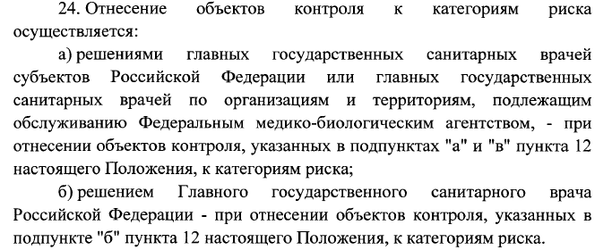
Федеральный государственный санитарно-эпидемиологический контроль (надзор) осуществляется с применением риск-ориентированного подхода

Slide 8
II. Критерии вероятности возможного несоблюдения юридическими лицами и индивидуальными предпринимателями обязательных требований
Повышение риска
Объекты контроля, подлежащие в соответствии с разделом I настоящего документа отнесению к категориям высокого, значительного, среднего, умеренного и низкого рисков, подлежат отнесению к категориям чрезвычайно высокого, высокого, значительного, среднего и умеренного рисков соответственно при наличии вступивших в законную силу в течение последних 3 лет на дату принятия решения об отнесении объекта контроля к категории риска:
двух постановлений и более по делу об административном правонарушении с назначением административного наказания, за исключением административного наказания в виде предупреждения, юридическому лицу, его должностным лицам или гражданам за совершение административного правонарушения, вынесенного должностными лицами Федеральной службы по надзору в сфере защиты прав потребителей и благополучия человека, должностными лицами Федерального медико-биологического агентства или судом на основании протокола об административном правонарушении, составленного должностными лицами указанных органов;
решения о приостановлении и (или) об аннулировании лицензии на осуществление деятельности в области использования возбудителей инфекционных заболеваний человека и животных (за исключением случая, если указанная деятельность осуществляется в медицинских целях) и генно-инженерно-модифицированных организмов III и IV степеней потенциальной опасности, осуществляемой в замкнутых системах, а также лицензии на осуществление деятельности в области использования источников ионизирующего излучения (генерирующих) (за исключением случая, если эти источники используются в медицинской деятельности).
Notes:
Вместе с тем, следует напомнить, что расчет риска – и установление категории риска по расчетным данным является только первым шагом к планированию надзорных мероприятий
Постановление 806 определяет, что Объекты государственного надзора, подлежащие отнесению к категориям высокого, значительного, среднего, умеренного и низкого рисков, подлежат отнесению к категориям чрезвычайно высокого, высокого, значительного, среднего и умеренного рисков соответственно при наличии вступивших в законную силу в течение последних 3 лет на дату принятия решения об отнесении объекта государственного надзора к категории риска:
- 2 постановлений и более по делу об административном правонарушении с назначением административного наказания, за исключением административного наказания в виде предупреждения, юридическому лицу, его должностным лицам или индивидуальному предпринимателю за совершение административного правонарушения, вынесенного должностными лицами Федеральной службы по надзору в сфере защиты прав потребителей и благополучия человека, должностными лицами Федерального медико-биологического агентства или судом на основании протокола об административном правонарушении, составленного должностными лицами указанных органов;
- решения о приостановлении и (или) об аннулировании лицензии на осуществление деятельности в области использования возбудителей инфекционных заболеваний человека и животных (за исключением случая, если указанная деятельность осуществляется в медицинских целях) и генно-инженерно-модифицированных организмов III и IV степеней потенциальной опасности, осуществляемой в замкнутых системах, а также лицензии на осуществление деятельности в области использования источников ионизирующего излучения (генерирующих) (за исключением случая, если эти источники используются в медицинской деятельности).

Slide 9
II. Критерии вероятности возможного несоблюдения юридическими лицами и индивидуальными предпринимателями обязательных требований
Объекты контроля, подлежащие отнесению в соответствии с разделом I настоящего документа к категориям высокого, значительного, среднего и умеренного рисков, подлежат отнесению к категориям значительного, среднего, умеренного и низкого рисков соответственно при отсутствии при последнем контрольном (надзорном) мероприятии юридического лица или индивидуального предпринимателя предписаний об устранении обязательных требований.
Снижение риска
Notes:
Объекты государственного надзора, подлежащие отнесению к категориям высокого, значительного, среднего и умеренного рисков, подлежат отнесению к категориям значительного, среднего, умеренного и низкого рисков соответственно при отсутствии при последней проверке юридического лица или индивидуального предпринимателя в отношении указанных объектов государственного надзора предписаний об устранении нарушений обязательных требований санитарно-эпидемиологического законодательства Российской Федерации.
Таким образом, методические подходы предполагают всемерное стимулирование хозяйствующих объектов к повышению степени социальной ответственности и соблюдению обязательных требований санитарного законодательства.
Объекты шестой категории, равно как и прочие, подпадают при установленных основаниях под внеплановые проверки, что позволяет осуществлять достаточный контроль и в отношении данных объектов.
Объекты государственного контроля, которым не присвоены определенные категории риска, считаются отнесенными к низшей категории риска

Slide 10
Периодичность проведения плановых контрольных (надзорных) мероприятий в отношении отдельных видов деятельности с особой социальной значимостью

Slide 11
Периодичность плановых контрольных (надзорных) мероприятий (в соответствии со ст.25 ФЗ № 248-ФЗ)
Виды, периодичность проведения плановых контрольных (надзорных) мероприятий в отношении объектов контроля, отнесенных к определенным категориям риска, определяются положением о виде контроля соразмерно рискам причинения вреда (ущерба).
Периодичность плановых контрольных (надзорных) мероприятий определяется по каждому виду контрольных (надзорных) мероприятий для каждой категории риска с учетом следующих положений:

Slide 12
Периодичность и виды проведения плановых контрольных (надзорных) мероприятий в отношении объектов контроля, указанных в подпункте "а" и "в" пункта 12 Положения о федеральном государственном санитарно-эпидемиологическом контроле:

Slide 13
32. По запросу контролируемых лиц Федеральная служба по надзору в сфере защиты прав потребителей и благополучия человека и Федеральное медико-биологическое агентство в срок, не превышающий 15 рабочих дней с даты поступления такого запроса, направляют им информацию о присвоенной их деятельности и (или) используемым ими производственным объектам либо продукции (товарам) категории риска, а также сведения, использованные при отнесении их деятельности и (или) используемых ими производственных объектов, продукции (товаров) к определенной категории риска.
Запрос в Управление Роспотребнадзора по Иркутской области
15 рабочих дней
Ответ на запрос (информация )

Slide 14
33. Контролируемые лица, являющиеся заявителями, вправе подать в Федеральную службу по надзору в сфере защиты прав потребителей и благополучия человека и Федеральное медико-биологическое агентство на бумажном носителе или в форме электронного документа заявление об изменении присвоенной ранее их деятельности и (или) используемым ими производственным объектам категории риска.
Заявление должно содержать следующие сведения:
полное наименование юридического лица, фамилия, имя и отчество (при наличии) индивидуального предпринимателя;
основной государственный регистрационный номер;
идентификационный номер налогоплательщика;
место нахождения, используемое контролируемым лицом производственного объекта (при присвоении категории риска производственному объекту);
информация о категории риска, присвоенной ранее деятельности контролируемого лица и (или) используемым им производственным объектам либо продукции (товарам);
адрес юридического лица, адрес места жительства индивидуального предпринимателя (при необходимости иной почтовый адрес для связи), телефон и адрес электронной почты (при наличии).
К заявлению прилагаются документы о соответствии деятельности контролируемых лиц и (или) используемых ими производственных объектов критериям отнесения объектов контроля к определенной категории риска, на присвоение которых претендует заявитель.

Slide 15
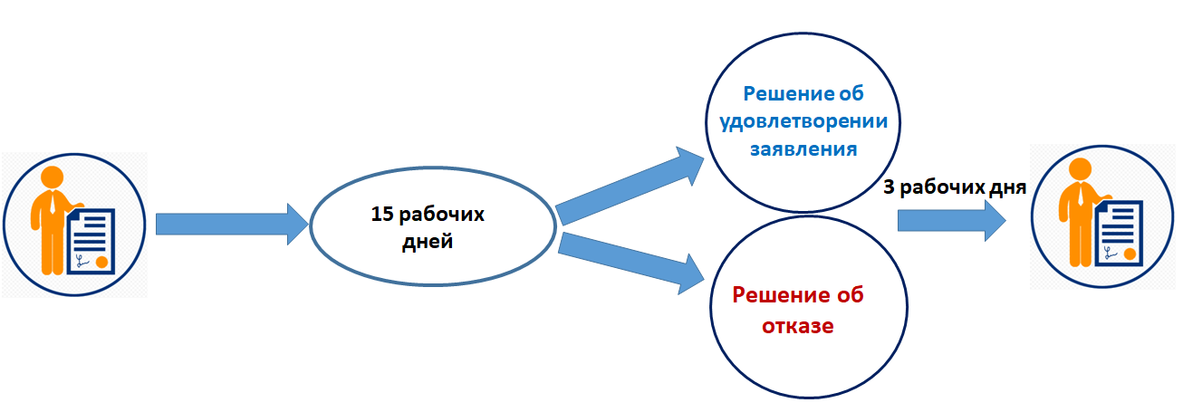
Федеральная служба по надзору в сфере защиты прав потребителей и благополучия человека и Федеральное медико-биологическое агентство рассматривают заявление, оценивают представленные контролируемым лицом и имеющиеся в их распоряжении документы и по итогам их рассмотрения в срок, не превышающий 15 рабочих дней с даты получения такого заявления, принимают одно из следующих решений:
удовлетворение заявления и изменение категории риска;
отказ в удовлетворении заявления.
В случае несогласия с принятым Федеральной службой по надзору в сфере защиты прав потребителей и благополучия человека или Федеральным медико-биологическим агентством решением об отказе в удовлетворении заявления контролируемое лицо вправе обжаловать такое решение в порядке, предусмотренном Федеральным законом "О государственном контроле (надзоре) и муниципальном контроле в Российской Федерации".

Slide 16
Статья 56 Закона № 248-ФЗ.
Виды контрольных (надзорных) мероприятий
Взаимодействие с контролируемым лицом осуществляется при проведении следующих контрольных (надзорных) мероприятий:
1) контрольная закупка;
2) мониторинговая закупка;
3) выборочный контроль;
4) инспекционный визит;
5) рейдовый осмотр;
6) документарная проверка;
7) выездная проверка.
Без взаимодействия с контролируемым лицом проводятся следующие контрольные (надзорные) мероприятия (далее - контрольные (надзорные) мероприятия без взаимодействия):
1) наблюдение за соблюдением обязательных требований;
2) выездное обследование.

Slide 17
Перечень контрольных (надзорных) мероприятий и контрольных (надзорных) действий, которые могут быть проведены при осуществлении федерального государственного санитарно – эпидемиологического контроля (надзора)

Slide 18
Перечень контрольных (надзорных) мероприятий и контрольных (надзорных) действий, которые могут быть проведены при осуществлении федерального государственного контроля (надзора) в области защиты прав потребителей

Slide 19
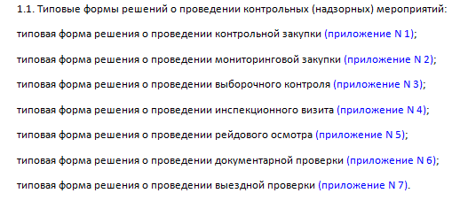
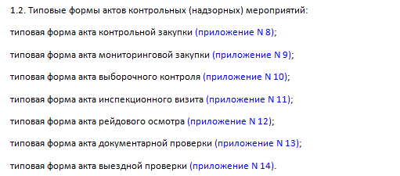
Типовые формы документов утверждены:

Slide 20
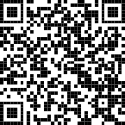
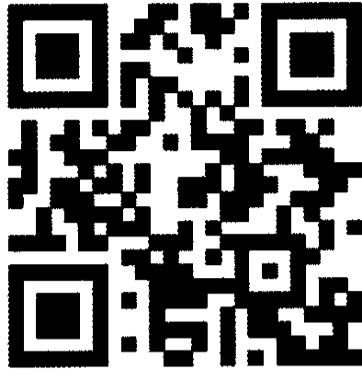
На бланках размещены QR-коды :
- QR-код, обеспечивающий переход на страницу в информационно-телекоммуникационной сети "Интернет", содержащую запись единого реестра контрольных (надзорных) мероприятий о профилактическом мероприятии, контрольном (надзорном) мероприятии в едином реестре контрольных (надзорных) мероприятий, в рамках которого составлен соответствующий документ
QR-код, обеспечивающий переход на единый портал государственных и муниципальных услуг (функций) https://knd.gosuslugi.ru
В случае несогласия с настоящим решением (актом) можно обжаловать его в течение 30 календарных дней со дня получения информации о принятии обжалуемого решения (о составлении обжалуемого акта) (статья 40 Федерального закона "О государственном контроле (надзоре) и муниципальном контроле в Российской Федерации«)

Slide 21
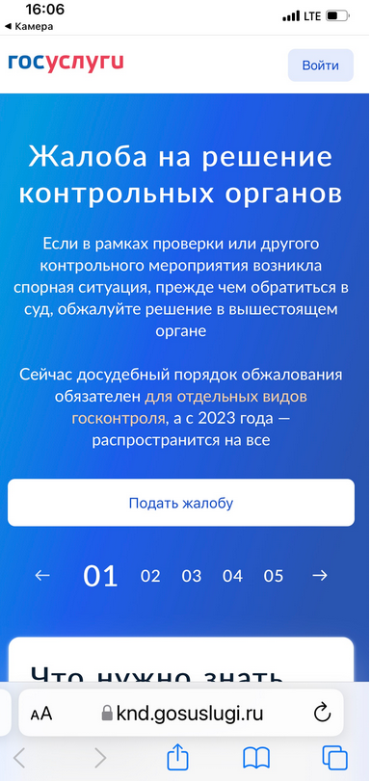
Контролируемое лицо может обжаловать решения органа государственного контроля (надзора) в досудебном порядке с использованием единого портала государственных и муниципальных услуг (функций), перейдя по ссылке https://knd.gosuslugi.ru/ или с помощью QR-кода

Slide 22
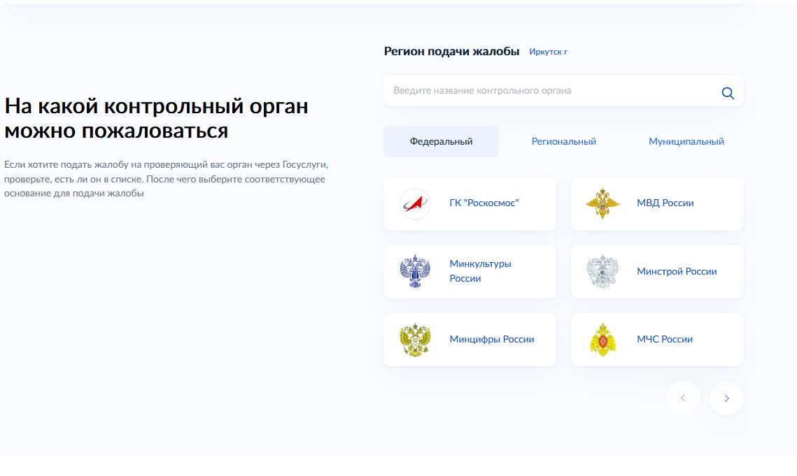
Порядок досудебного обжалования размещен на едином портале государственных и муниципальных услуг (функций)
knd.gosuslugi.ru

Slide 24
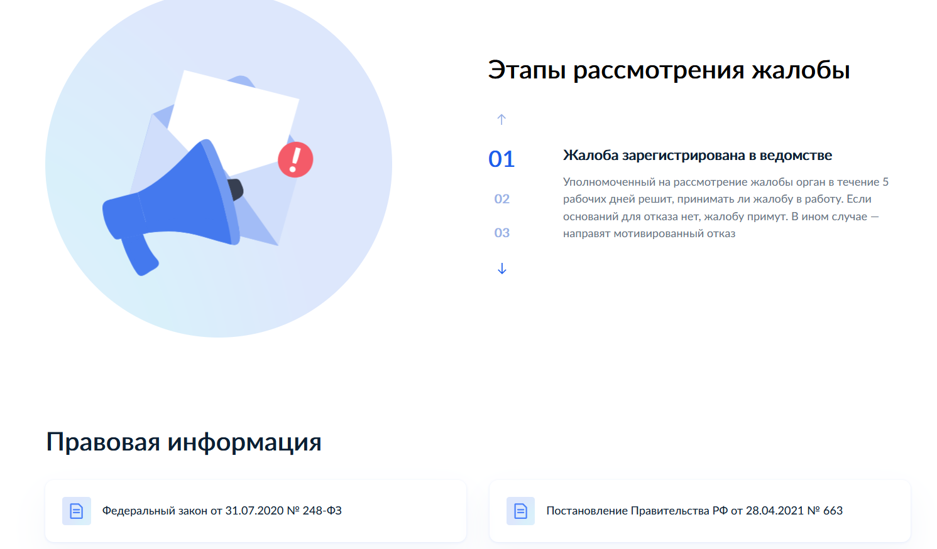

Slide 25
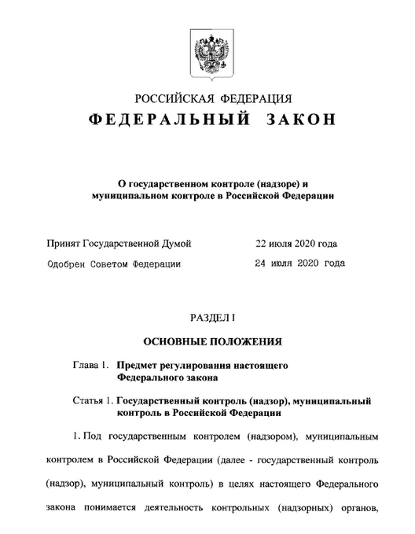
Федеральным законом от 31.07.2020 № 248-ФЗ «О государственном контроле (надзоре) и муниципальном контроле в Российской Федерации» установлен приоритет проведения профилактических мероприятий, направленных на снижение риска причинения вреда (ущерба), по отношению к проведению контрольных (надзорных) мероприятий (статья 8).
Государственный контроль (надзор) осуществляется на основе управления рисками причинения вреда (ущерба), определяющего выбор профилактических мероприятий и контрольных (надзорных) мероприятий, их содержание, интенсивность и результаты (статья 22).

Slide 26
Статья 8. Стимулирование добросовестного соблюдения обязательных требований
При осуществлении государственного контроля (надзора), муниципального контроля проведение профилактических мероприятий, направленных на снижение риска причинения вреда (ущерба), является приоритетным по отношению к проведению контрольных (надзорных) мероприятий.
Государственный контроль (надзор), муниципальный контроль должны обеспечивать стимулы к добросовестному соблюдению обязательных требований и минимизацию потенциальной выгоды от нарушений обязательных требований.

Slide 27
РАЗДЕЛ IV. ПРОФИЛАКТИКА РИСКОВ ПРИЧИНЕНИЯ ВРЕДА (УЩЕРБА) ОХРАНЯЕМЫМ ЗАКОНОМ ЦЕННОСТЯМ, НЕЗАВИСИМАЯ ОЦЕНКА СОБЛЮДЕНИЯ ОБЯЗАТЕЛЬНЫХ ТРЕБОВАНИЙ
Глава 10. Профилактические мероприятия
1. Профилактика рисков причинения вреда (ущерба) охраняемым законом ценностям направлена на достижение следующих основных ЦЕЛЕЙ:
1) стимулирование добросовестного соблюдения обязательных требований всеми контролируемыми лицами;
2) устранение условий, причин и факторов, способных привести к нарушениям обязательных требований и (или) причинению вреда (ущерба) охраняемым законом ценностям;
3) создание условий для доведения обязательных требований до контролируемых лиц, повышение информированности о способах их соблюдения.
Глава 10 регулирует вопросы организации и проведения профилактических мероприятий, в т.ч. требования к программам профилактики рисков причинения вреда (ущерба) охраняемым законом ценностям, виды, способы и формы проведения профилактических мероприятий.

Slide 28
Глава 10. Профилактические мероприятия
Статья 45. Виды профилактических мероприятий
1. Контрольные (надзорные) органы могут проводить следующие профилактические мероприятия:
1) информирование;
2) обобщение правоприменительной практики;
3) меры стимулирования добросовестности;
4) объявление предостережения;
5) консультирование;
6) самообследование;
7) профилактический визит.
2. Виды профилактических мероприятий, которые проводятся при осуществлении государственного контроля (надзора), муниципального контроля, определяются положением о виде контроля

Slide 29
Особенности проведения профилактического мероприятия
в виде профилактического визита

Slide 30
Особенности проведения профилактического мероприятия
в виде профилактического визита

Slide 31
Особенности проведения профилактического мероприятия
в виде профилактического визита

Slide 32
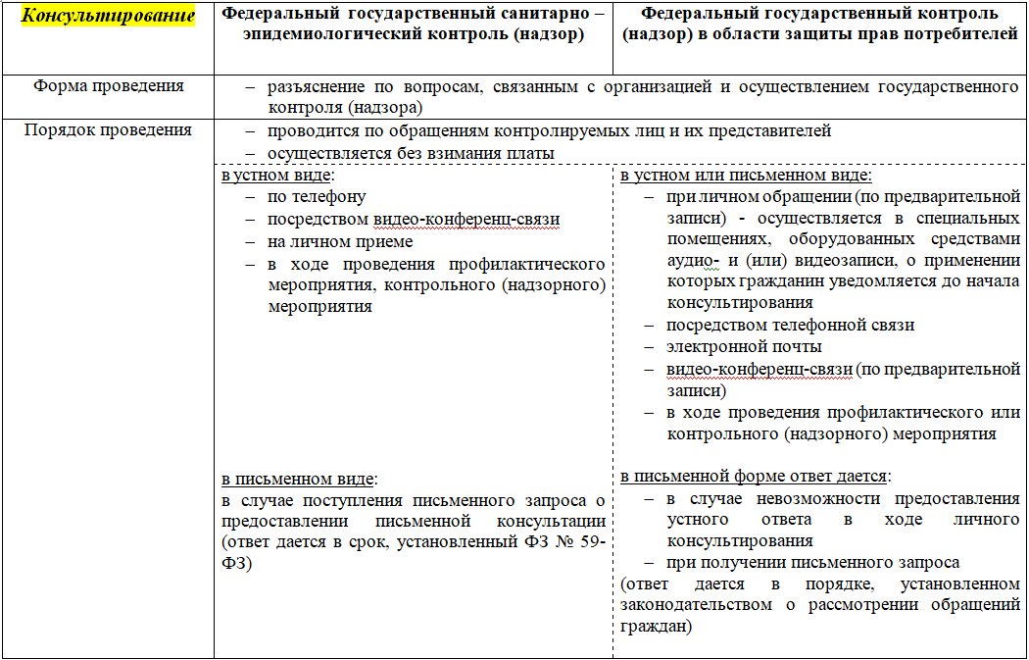
Особенности проведения профилактического мероприятия
в виде консультирования

Slide 33
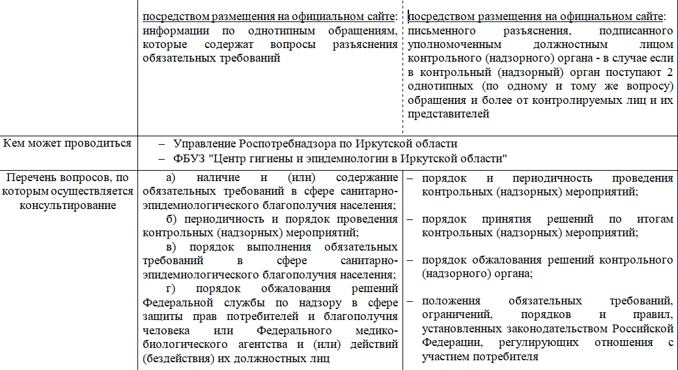
Особенности проведения профилактического мероприятия
в виде консультирования

Slide 34
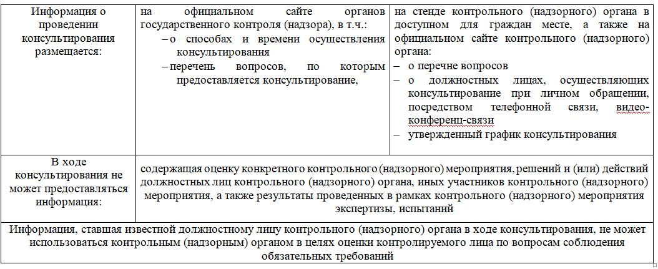
Особенности проведения профилактического мероприятия
в виде консультирования

Slide 35
О консультировании консультирования

Slide 36
Консультирование осуществляется по телефону «горячей линии» Управления, а также по телефонам отделов и территориальных отделов Управления, посредством видео-конференц-связи, на личном приеме.
Консультирование при личном обращении, а также посредством видео-конференц-связи осуществляется по предварительной записи. Записаться можно по телефону 8 (3952) 24-39-88.
Кроме того, для получения письменной консультации можно направить запрос на адрес электронной почты. Ответ дается в сроки, установленные ФЗ №59-ФЗ.
Информацию о порядке предоставления государственных услуг Роспотребнадзора можно получить в отделе регистрации и лицензирования
по телефону 8(3952) 24-36-37

Slide 37
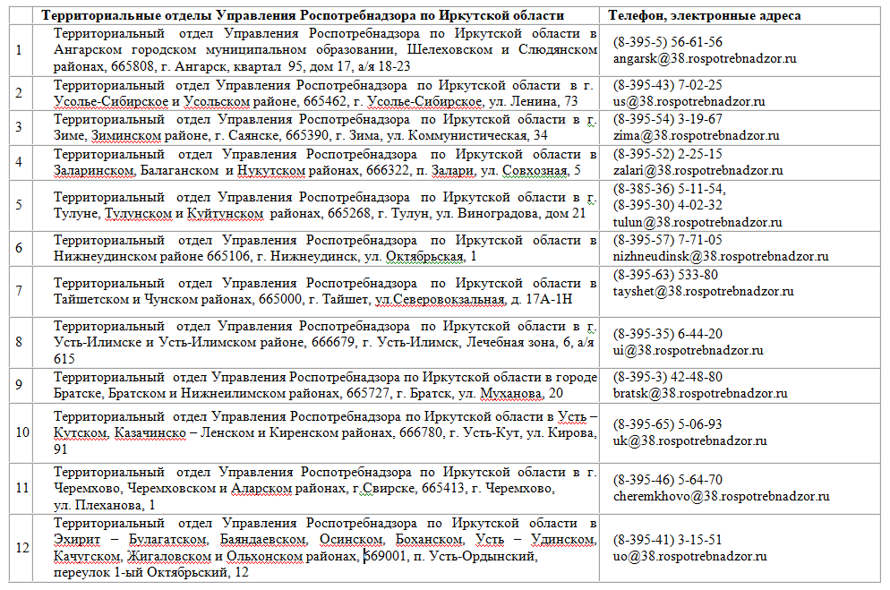
Особенности проведения профилактического мероприятия
в виде консультирования

Slide 38
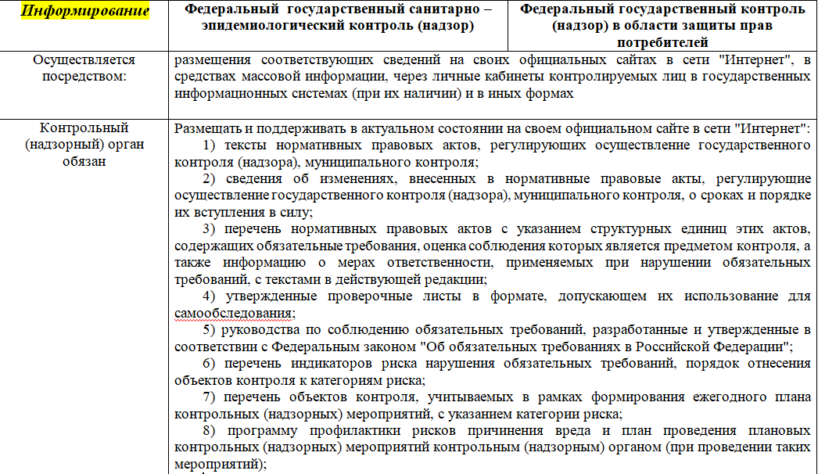
Информирование

Slide 39
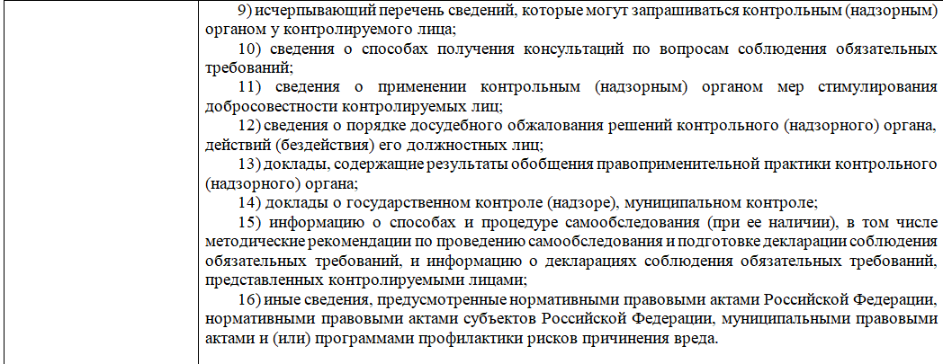
Информирование

Slide 40
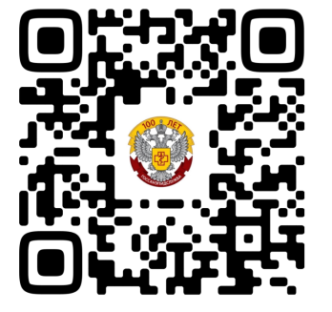
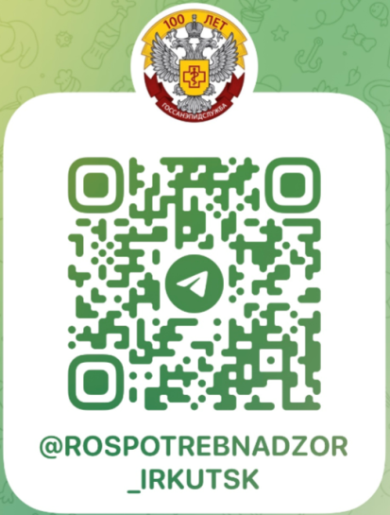
rospotrebnadzor_irkutsk
В официальных аккаунтах Управления Роспотребнадзора по Иркутской области ежедневно размещается актуальная информация по вопросам обеспечения санитарно-эпидемиологического благополучия и защиты прав потребителей
https://vk.com/irkrospotrebnadzor

Slide 41
Благодарю за внимание!

